Slide 1
проект «Святой покровитель учащихся»
Преподобный Сергий Радонежский
Консультант: Гриб И.О Проектная группа: Попова Анна 8 «А», Громова Мария 8 «А».

Slide 2
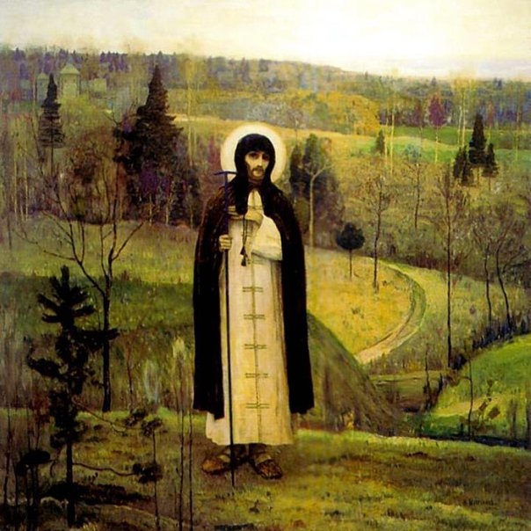
Общая информация
Сергий Радонежский (3 мая 1314 года1 - 25 сентября 1392 года) — монах Русской церкви, основатель Троицкого монастыря под Москвой, преобразователь монашества в Северной Руси.
Сергий Радонежский почитается Русской православной церковью в лике святых как преподобный и считается величайшим подвижником земли Русской.

Slide 3
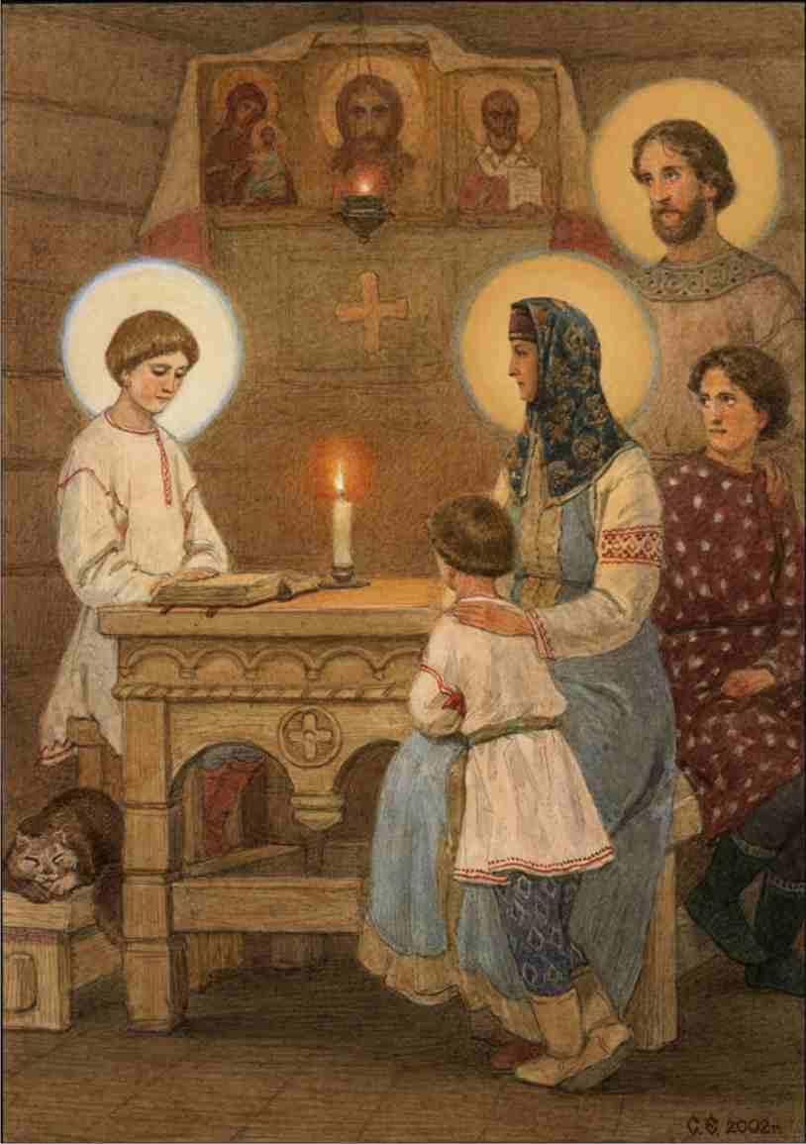
Биография.
Преподобный Сергий был сыном Ростовских благочестивых и знатных бояр Кирилла и Марии, в крещении получил имя Варфоломей. Кроме него, у Кирилла было еще два сына, старший — Стефан и младший — Петр.
Еще до рождения Варфоломея свершилось некое чудо. Однажды (в воскресенье), когда мать его была в церкви, младенец трижды крикнул в утробе матери: перед чтением Евангеля, Но и после рождения чудеса не прекратились.
С первых дней жизни младенец всех удивил постничеством, по средам и пятницам он не принимал молока матери, в другие дни, если Мария употребляла в пищу мясо, младенец также отказывался от молока матери (заметив это, Мария вовсе отказалась от мясной пищи).

Slide 4
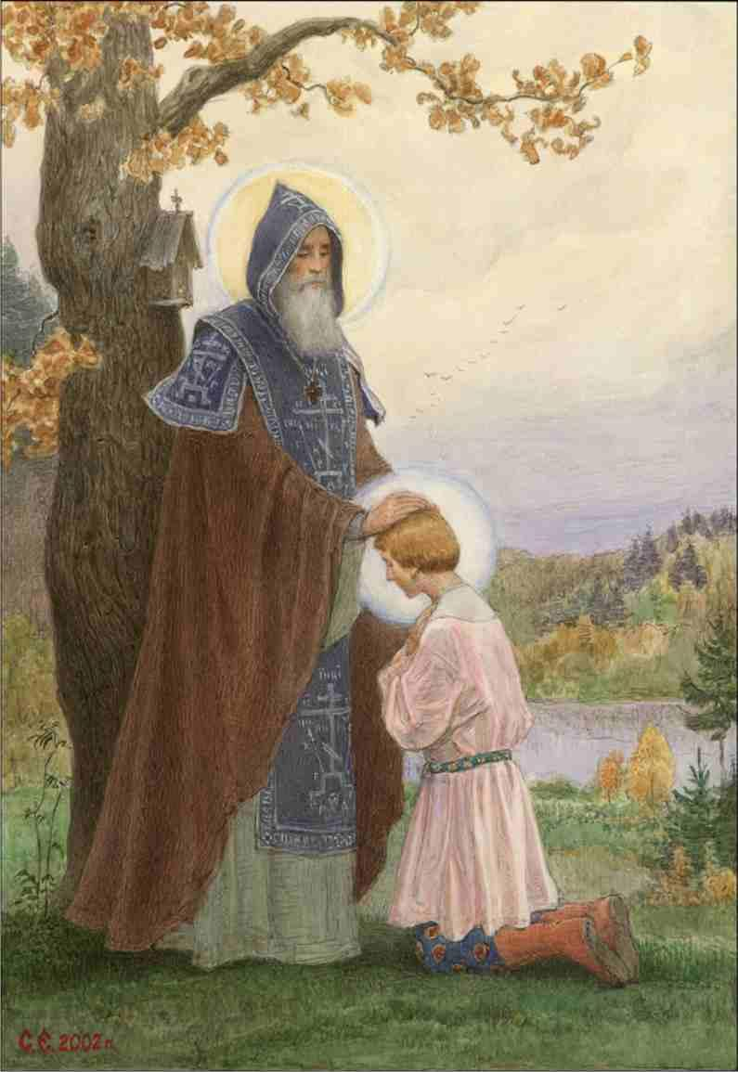
Биография
Третье чудо случилось, когда Варфоломея в семилетнем возрасте отдали учиться грамоте. Он всей душой жаждал учения, но грамота не давалась ему. Однажды, ища в поле пропавших лошадей, он увидел под дубом незнакомого старца-черноризца. Монах молился. Отрок подошел к нему и поведал свою скорбь. Сочувственно выслушав мальчика, старец начал молиться о его просвещении. Благодать эта действительно сошла на отрока: Господь дал ему память и разумение, и отрок стал легко усваивать книжную мудрость. После этого чуда в юном Варфоломее еще более окрепло желание служить только Богу

Slide 5
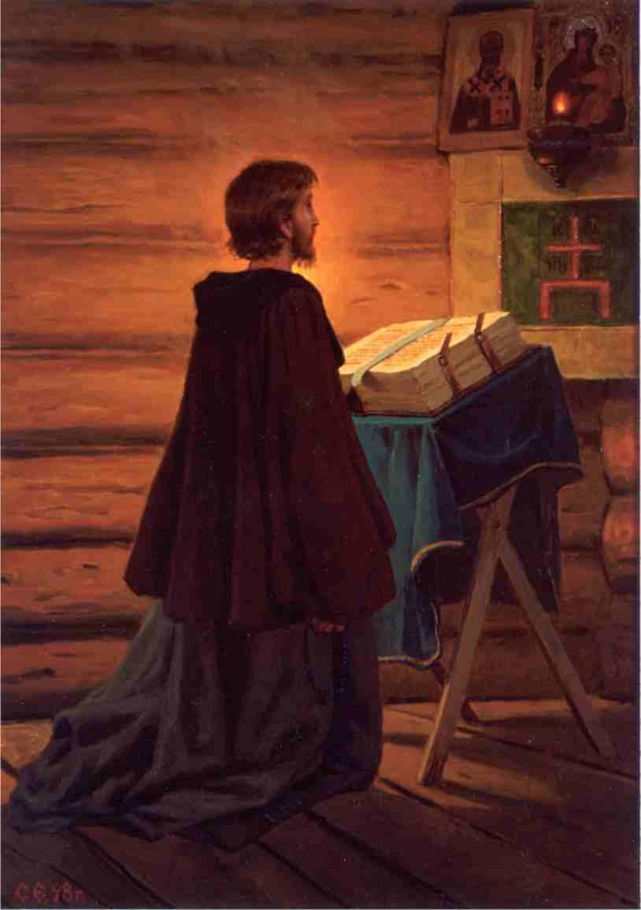
Пострижение в монахи
Около 1328 года родители преподобного переселились из Ростова в Радонеж. После их смерти Варфоломей вместе с братом Стефаном удалился для пустынножительства в лес (в 12 верстах от Радонежа). Но вскоре, не выдержав трудностей жизни в пустынном месте, Стефан оставил брата и перешел в Московский Богоявленский монастырь. Варфоломей, оставшись в полном одиночестве, призвал некоего игумена Митрофана и принял от него постриг под именем Сергия, так как в тот день праздновалась память мучеников Сергия и Вакха.

Slide 6
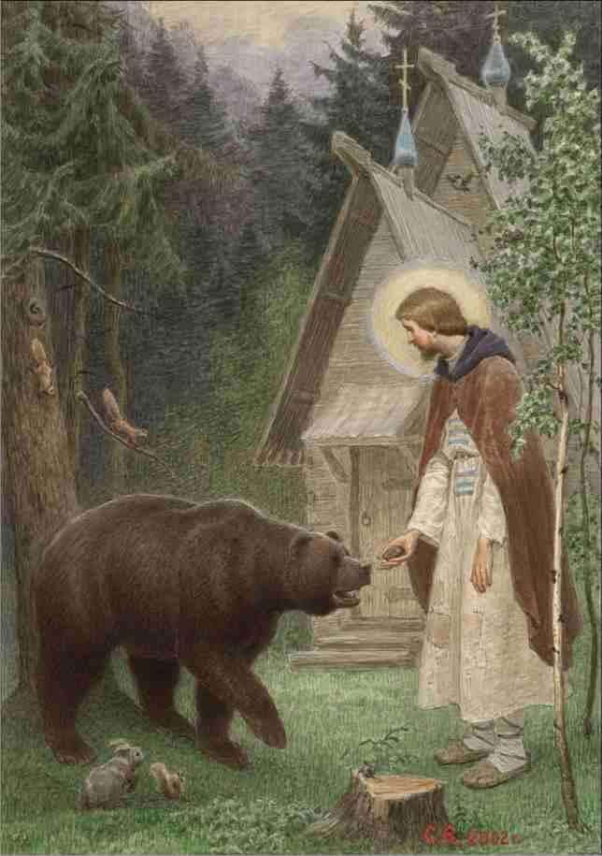
Жизнь в лесу
Около двух лет подвизался он один в лесу. Нельзя и представить, сколько искушений перенес в это время юный монах, но терпение и молитва преодолели все трудности и диавольские напасти. Мимо келии преподобного Сергия целыми стаями пробегали волки, приходили и медведи, но ни один из них не причинял ему вреда. Однажды святой пустынник дал хлеба пришедшему к его келье медведю, и с тех пор зверь стал постоянно навещать преподобного Сергия, который делил с ним свой последний кусок хлеба.

Slide 7
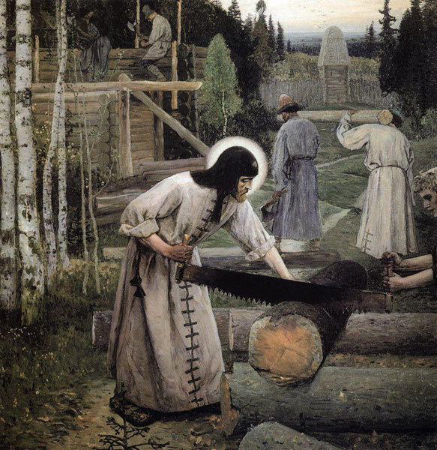
Троице -Сергиев монастырь
.И потом Бог, видя великую веру святого и большое терпение его, смилостивился над ним и вложил в сердца некоторым богобоязненным монахам из братии желание, и начали они приходить к святому. Образовалась обитель, которая в 1345 оформилась как Троице-Сергиев монастырь (впоследствии Троице-Сергиева лавра). А Сергий решился принять начальство над монастырём. После беседы с волынским епископом Афанасием в один день был поставлен в иподьяконы, затем в дьяконы, а на утро следующего дня — в иереи. Получив право отправлять церковные службы, возглавил монастырь.

Slide 8
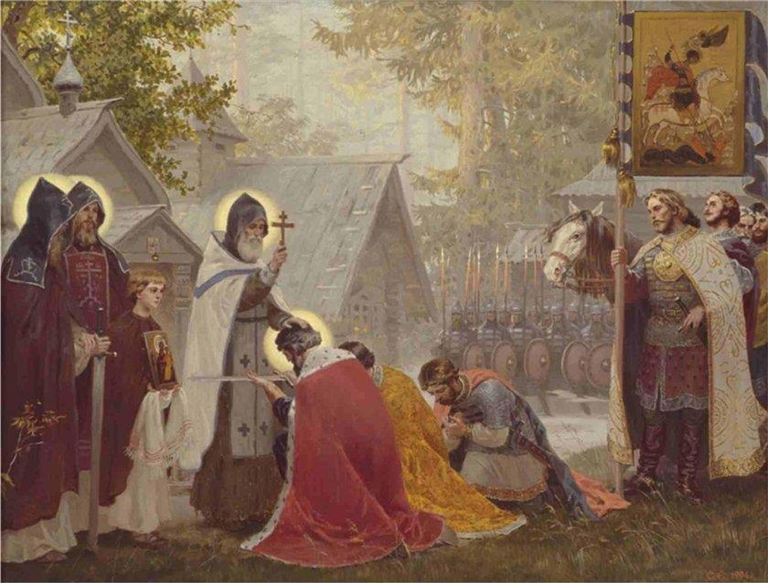
Благословение
Слух о святом Сергии достиг Константинополя, и патриарх Филофей прислал ему свое благословение и грамоту, которой утверждались новые порядки пустынного общиножития, заведенные основателем Свято-Троицкой обители.
Митрополит Алексей любил преподобного Сергия, как друга, поручил ему примирять враждовавших князей, возлагал на него важные полномочия и готовил себе в преемники. Но Сергий отказался от этого избрания.
Великий князь Димитрий Иванович, прозванный Донским, чтил преподобного Сергия, как отца, и просил у него благословения на борьбу с татарским ханом Мамаем. «Иди, иди смело, князь, и надейся на помощь Божию», — сказал ему святой старец и дал ему в сподвижники двух своих иноков: Пересвета и Ослябю, которые пали героями в Куликовской битве.

Slide 9
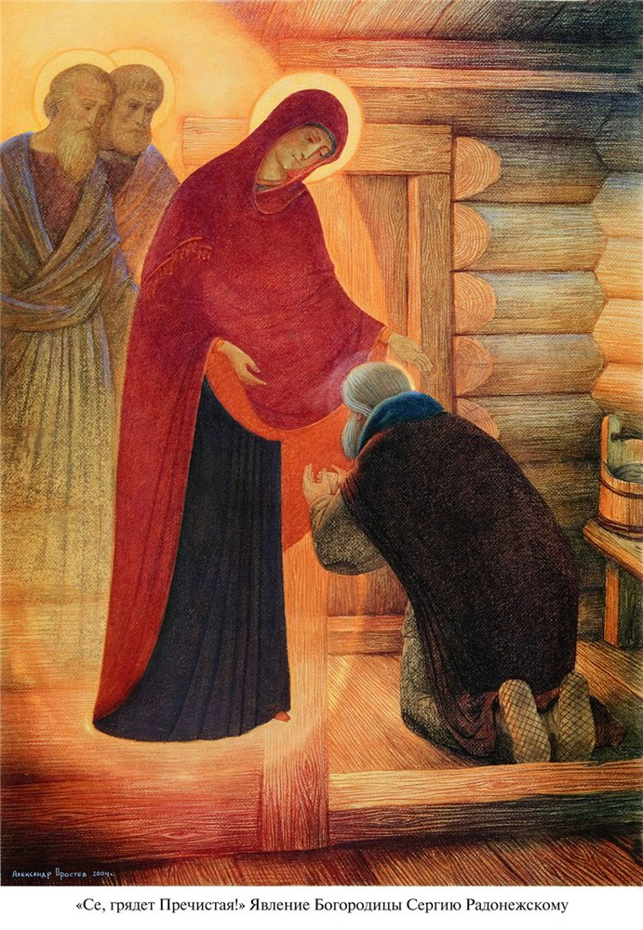
Чудеса
Еще при жизни преподобный Сергий совершал чудеса и удостаивался великих откровений. Один раз явилась ему в дивном величии Матерь Божия с апостолами Петром и Иоанном и обещала покровительство его обители. В другой раз он видел необыкновенный свет и множество птиц, оглашавших воздух благозвучным пением, и получил откровение, что множество иноков соберется в его обители. Он воскресил отрока, когда отчаявшийся отец считал единственного сына навсегда потерянным.

Slide 10
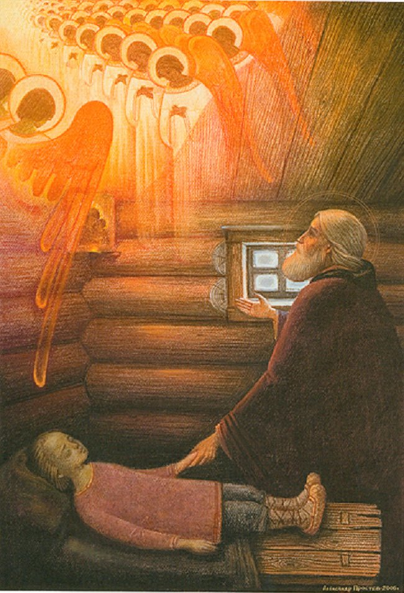
Слава о чудесах
Слава о чудесах, совершенных преподобным Сергием, стала быстро распространяться, и к нему начали приводить больных как из окрестных селений, так и из отдаленных мест. И никто не покидал Преподобного, не получив исцелений недугов и назидательных советов. Все прославляли преподобного Сергия и благоговейно почитали наравне с древними святыми отцами. Но людская слава не прельщала великого подвижника, и он по-прежнему оставался образцом иноческого смирения.

Slide 11
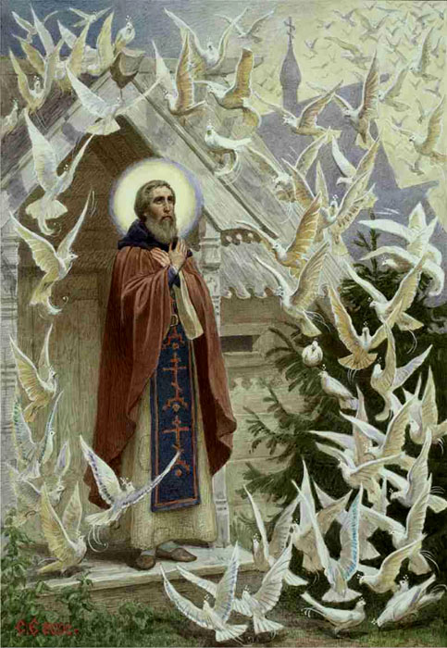
Заключение жизни
Достигнув глубокой старости, Сергий, за полгода прозрев свою кончину, призвал к себе братию и благословил на игуменство опытного в духовной жизни и послушании ученика, преподобного Никона. Накануне кончины преподобный Сергий в последний раз призвал братию и обратился со словами завещания:
« Внимайте себе, братие. Прежде имейте страх Божий, чистоту душевную и любовь нелицемерную… »
25 сентября 1392 года Сергий скончался. Лишь спустя несколько десятилетий после его смерти произошло причтение Сергия к лику святых.

Slide 12
Спасибо за просмотр!

